Slide 1



Clustering Gempa
Pemrograman Fungsional

Slide 2
Rizqi Ivah - 1203210021
Amam Rachmanto - 1203210082
Nadief Yanar - 1203210084
Leon Lee - 1203210089

Slide 3
Introduction
Indonesia terletak di kawasan Cincin Api Pasifik, yang merupakan wilayah dengan aktivitas seismik dan vulkanik yang tinggi. Akibatnya, gempa bumi merupakan fenomena alam yang sering terjadi di Indonesia. Data gempa bumi sangat penting bagi masyarakat, pemerintah, dan para ilmuwan untuk memantau, menganalisis, dan mengurangi risiko bencana yang disebabkan oleh gempa bumi.

Slide 4
Tujuan
Proyek ini bertujuan untuk mengembangkan sebuah aplikasi web sederhana yang dapat menampilkan data gempa bumi secara real-time. Aplikasi ini memanfaatkan API dari BMKG (Badan Meteorologi, Klimatologi, dan Geofisika) untuk mendapatkan data gempa bumi terbaru dan menampilkannya kepada pengguna. Selain itu, aplikasi ini juga menyediakan fitur pencarian dan pemfilteran data gempa bumi berdasarkan magnitudo, kedalaman, dan potensi dampaknya

Slide 5
SeismoNet

Slide 6
SeismoNet
Kata "seismo" berasal dari bahasa Yunani "seismos," yang berarti gempa bumi. Ini sering digunakan dalam istilah terkait gempa bumi dan seismologi.

Slide 7
FrontEnd

Slide 8
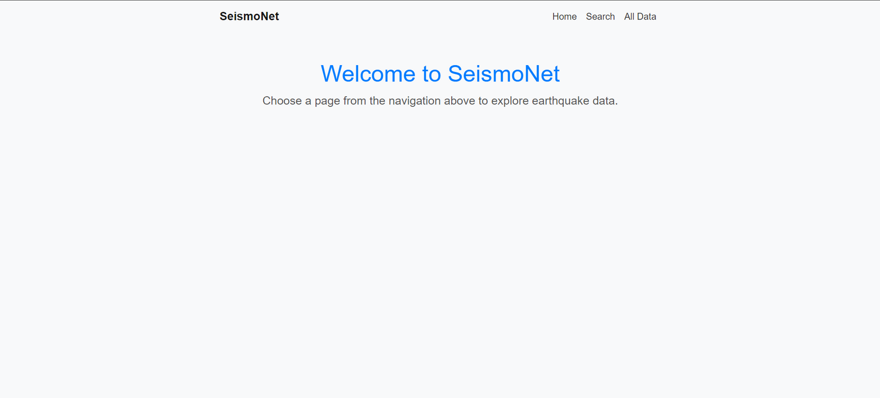

Slide 9
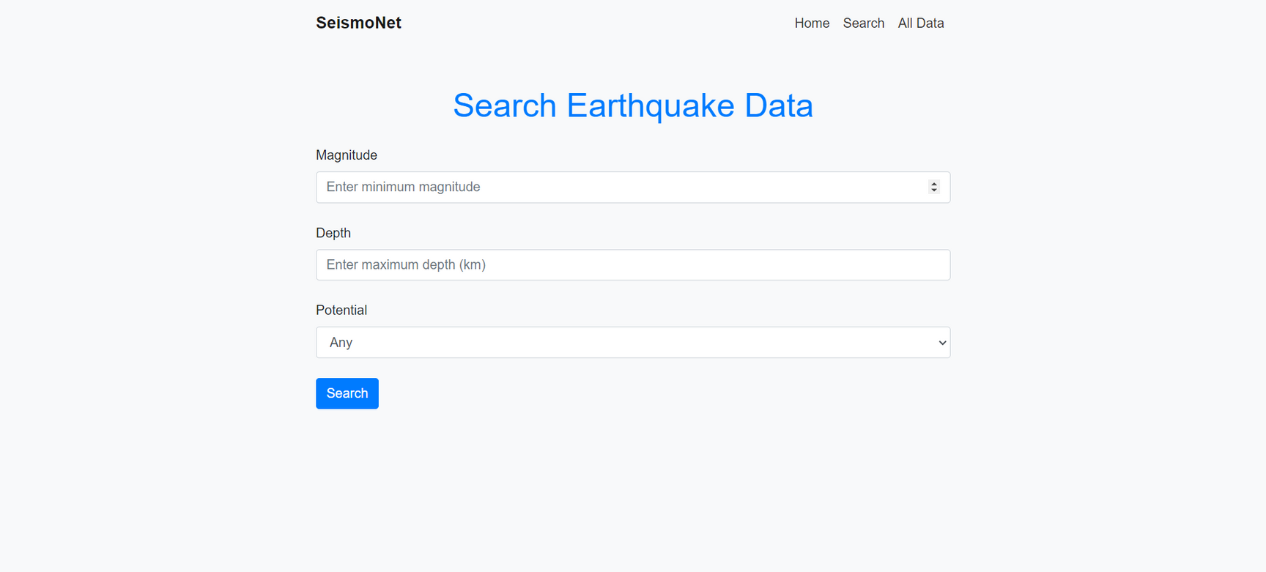

Slide 10
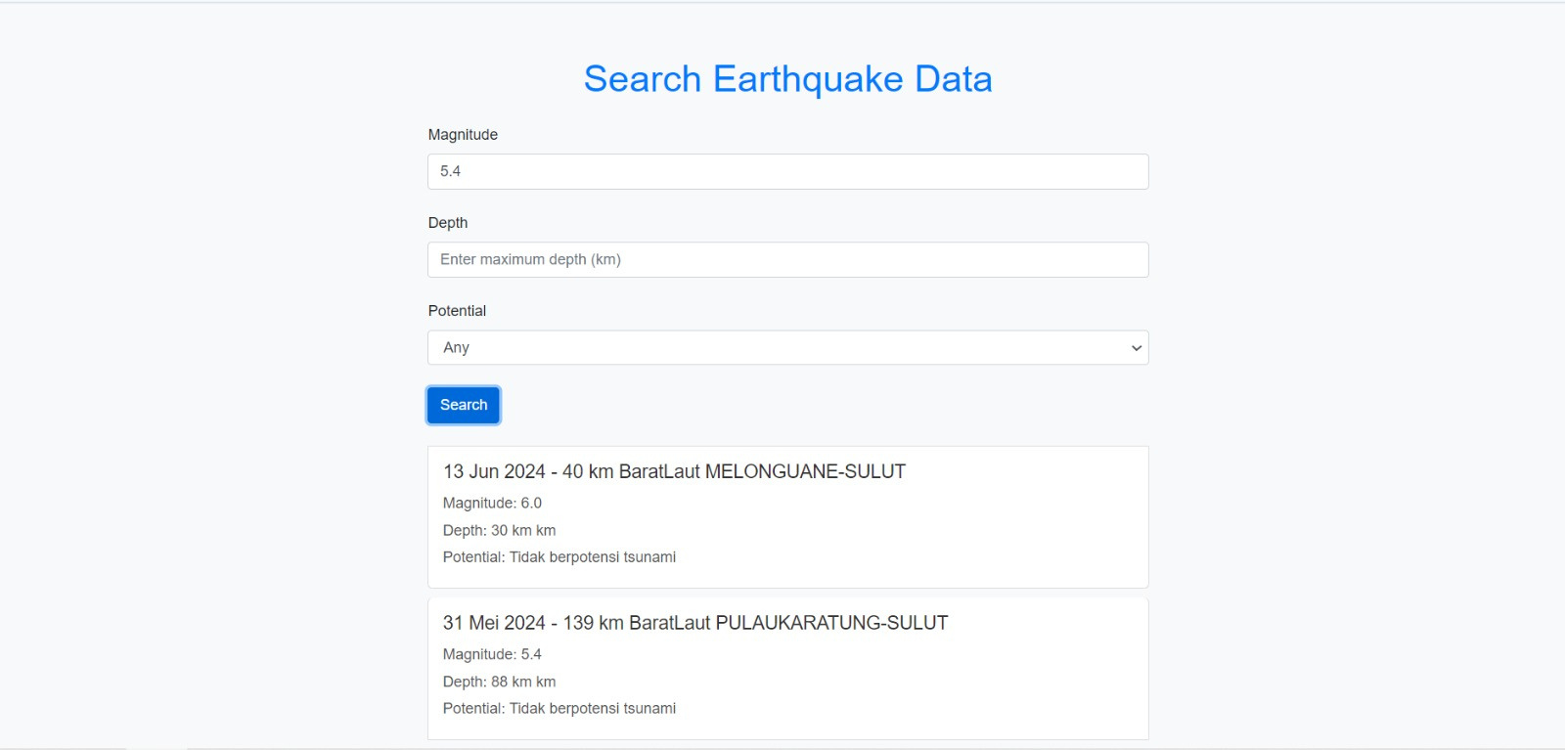

Slide 11
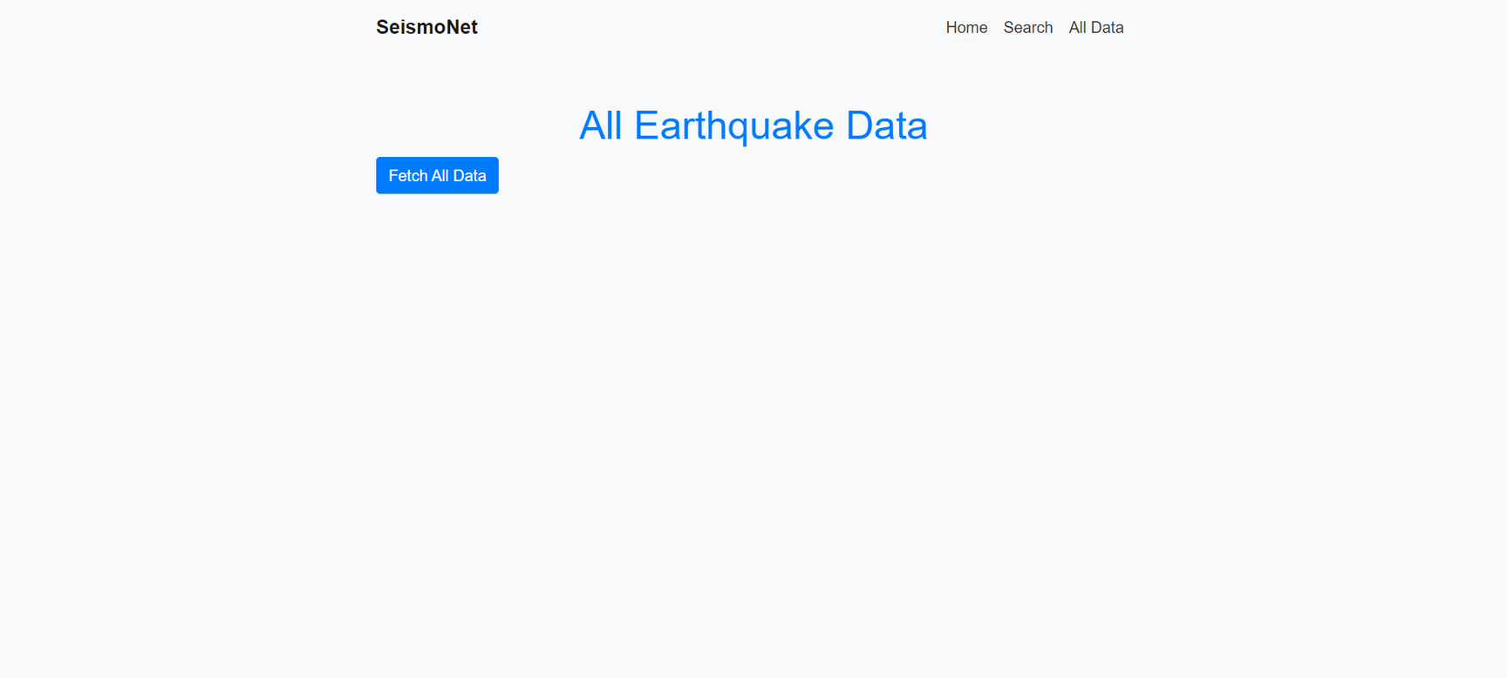

Slide 12
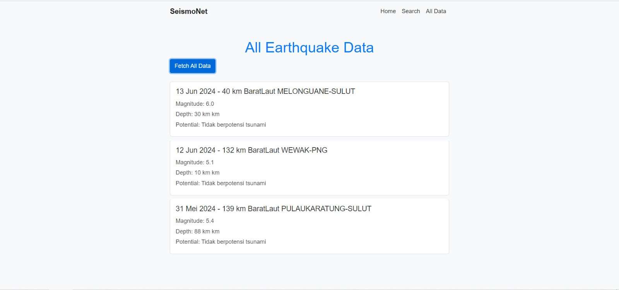

Slide 13
BackEnd

Slide 14
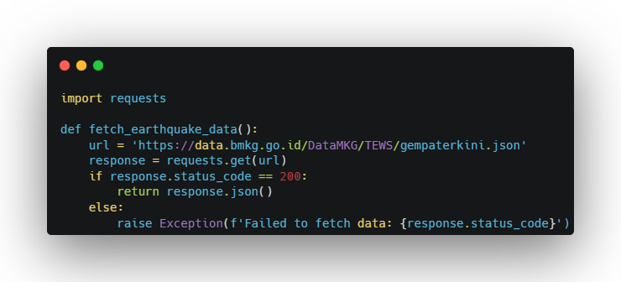
API

Slide 15
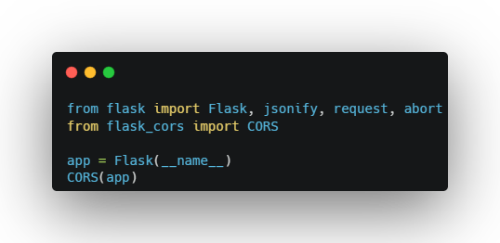
Flask_CORS

Slide 16
Terima Kasih.

